Slide 1


Pyhton程序设计
授课班级：20计算机网络应用（专）1班
授课老师：廖丽芳（财经商贸系）
2023年9月

Slide 2
第二章 变量和简单的数据类型
LOGO
2.1 变量
2.2 数据类型
2.3 部分常见函数
2.4 小结

Slide 3
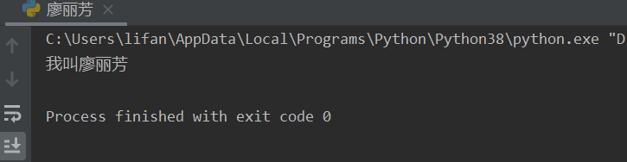
2.1 变量
LOGO
print(我叫廖丽芳)
message="我叫廖丽芳"
print(message)
代码运行结果输出仍然是一样的：

Slide 4
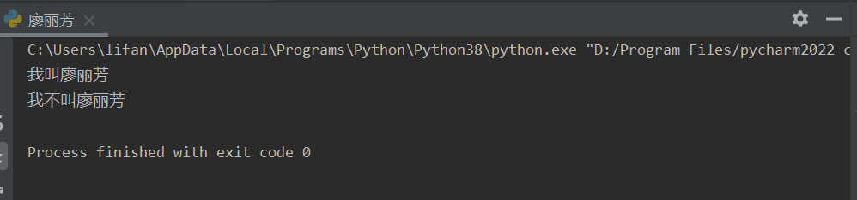
2.1 变量
LOGO
再添加两行代码：
运行程序
可以看到两行不一样的输出
message="我叫廖丽芳"
print(message)
message="我不叫廖丽芳"
print(message)
message="我不叫廖丽芳"
print(message)
我们可以在程序中随时修改变量的值，Python 将会始终记录最新值

Slide 5


2.1.1 变量的命名规则
LOGO
只能包含字母、数字和下划线，不能以数字开头
message
message1
message!
message_1
1message

Slide 6
2.1.1 变量的命名规则
LOGO
不能包含空格，用下划线来分隔单词
message_1
message 1

Slide 7


2.1.1 变量的命名规则
LOGO
变量名应使用既简短又具有描述性的英文单词，不建议用拼音
message
xiaoxi
msg
m
mingzi name=”罗泽权”

Slide 8
2.1.1 变量的命名规则
LOGO
只能包含字母、数字和下划线，不能以数字开头
不能包含空格，用下划线来分隔单词
变量名应使用既简短又具有描述性的英文单词，不建议用拼音
变量名区分大小写，命名普通的变量一般使用小写
慎用小写字母 l 和大写字母 O，因为它们容易被人错看成数字
Python 的关键字和函数名不能用作变量名（见课本附录 ）
name Name

Slide 9
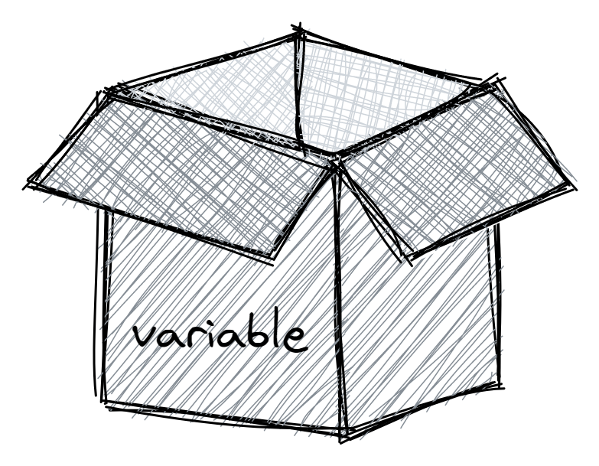
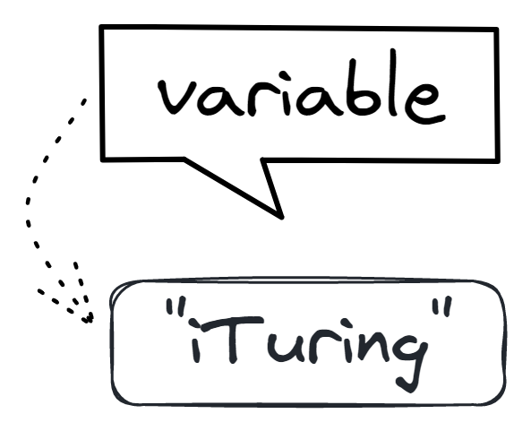
2.1.2 变量是标签
LOGO
变量是用于存储值的盒子？
变量是可以被赋值的标签
（变量指向特定的值）
好像不太恰当
这个定义好得多！

Slide 10
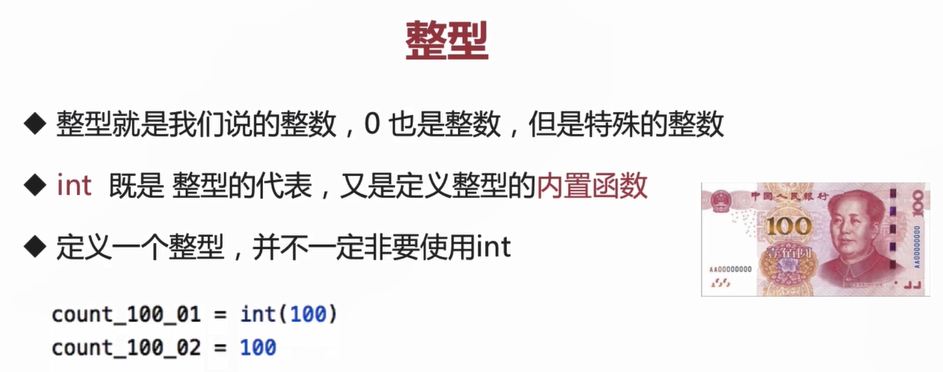
2.2 数据类型
LOGO

Slide 11
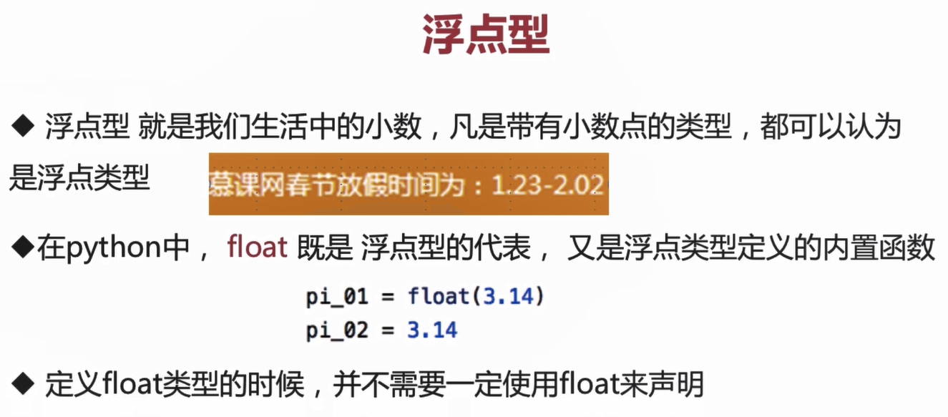
2.2 数据类型
LOGO

Slide 12
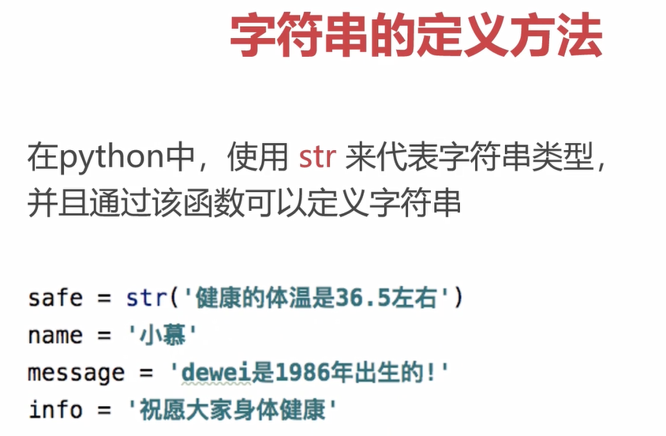
2.2 数据类型
LOGO
字符串

Slide 13
2.2 数据类型
LOGO
字符串
在 Python 中，用英文引号引起的都是字符串
引号可以是双引号，也可以是单引号
还有一种特殊的写法，使用三个单引号
message='Hello Python world!'
print(message)
message="hello Python world!"
print(message)
message='''Hello Python world!'''
print(message)

Slide 14
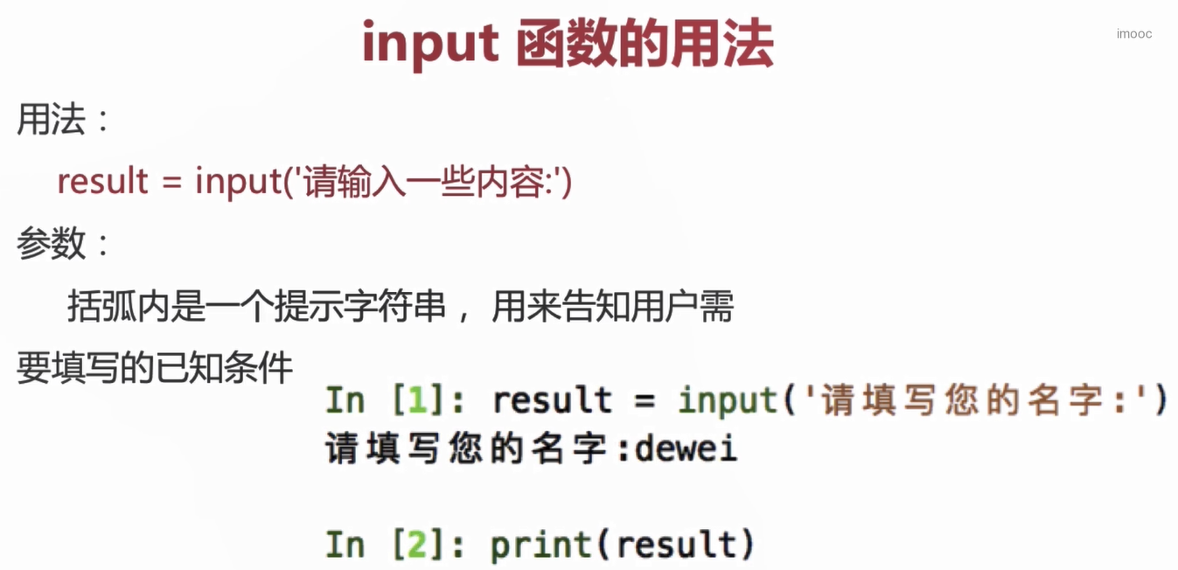
2.3 常见函数
LOGO

Slide 15
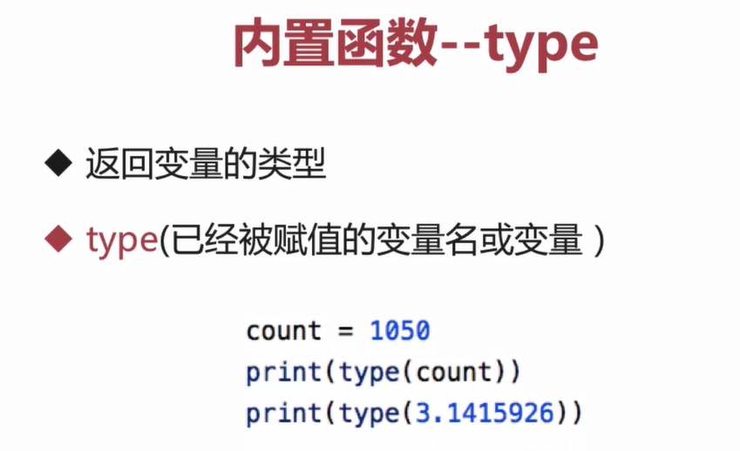
2.3 常见函数
LOGO

Slide 16
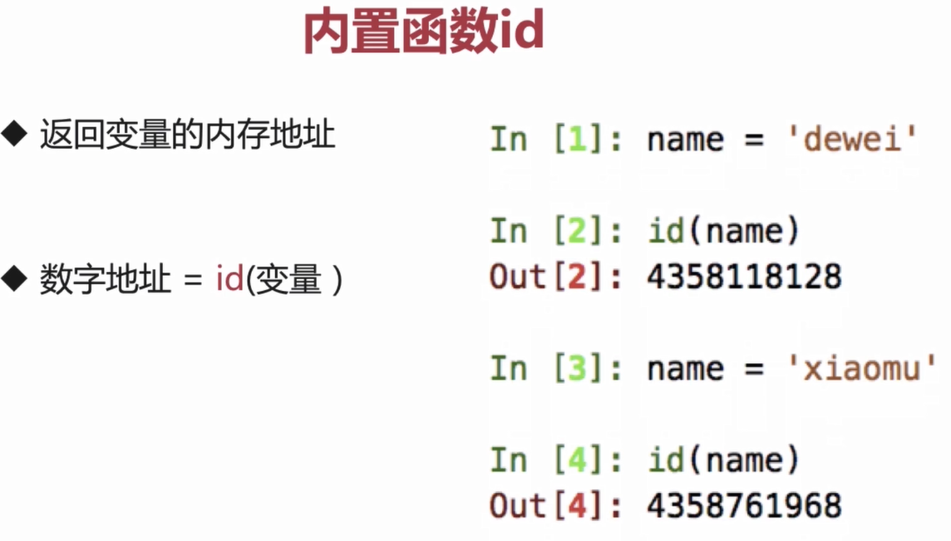
2.3 常见函数
LOGO

Slide 17
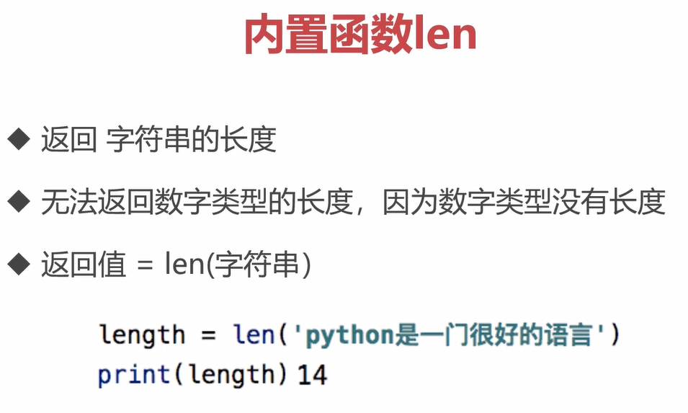
2.3 常见函数
LOGO

Slide 18
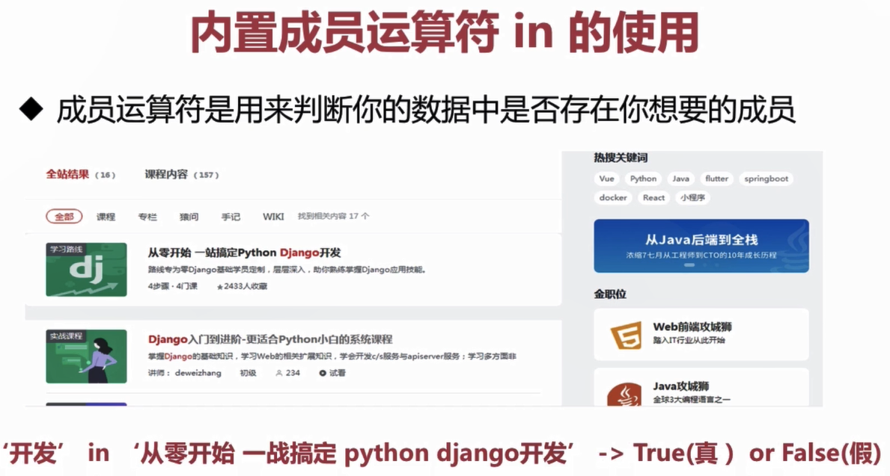
2.3 常见函数
LOGO

Slide 19
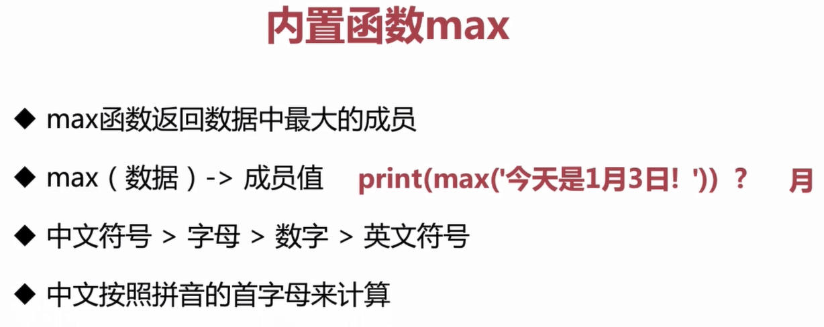
2.3 常见函数
LOGO

Slide 20
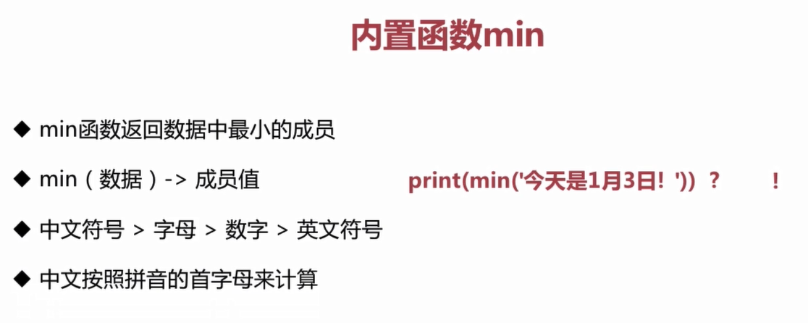
2.3 常见函数
LOGO

Slide 21
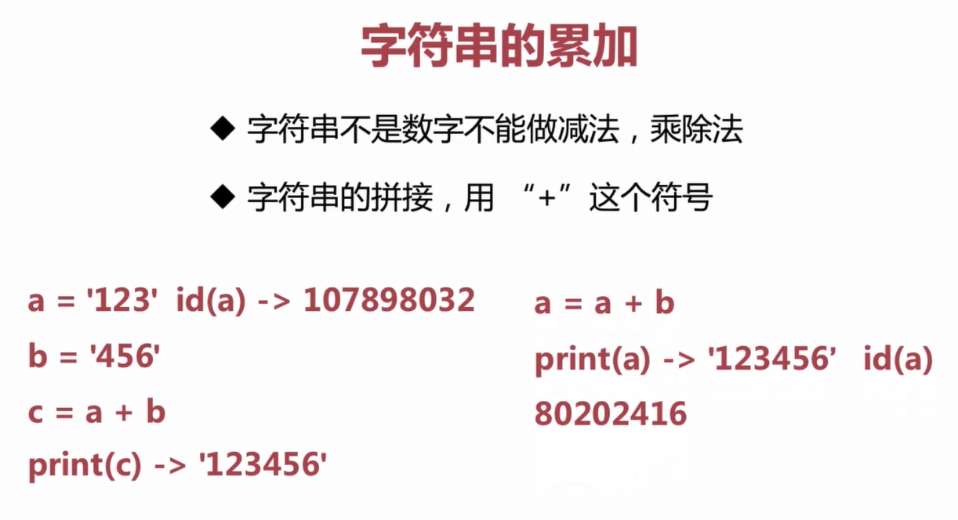
2.3 常见函数
LOGO

Slide 22
课堂实操任务
编写一个程序，以”本人姓名2.py”命名
1.使用一个变量获取一个人的名字并输出
（使用input函数）
2.打印该变量的类型（使用type函数）
3.修改该变量的名字，再次输出

Slide 23
课堂小结
学习了如何使用变量，如何创建描述性变量名
学习了数据类型。
学习了部分常见函数。
在下一章中，我们将学习关键字和运算符相关知识。

